Slide 1
Lan Manager
Integrantes:
Bruno Moleiro Regis
Felipe Fujiy Pessoto
Francisco Henriques Mendonça
Natalia Ribeiro Serinolli
Trabalho de Conclusão de Curso apresentado para obtenção do título de Bacharel à Faculdade de Ciência da Computação da Universidade Santa Cecília.

Slide 2
Introdução
Lan Manager - Gerenciador de lan houses.
Três módulos (servidor, estação, web).
Freeware.
Boa noite vamos aprensentar nosso sistema que é o "Lan Manager". o Lan manager é um software gerenciador de lan house que possui 3 modulos, (servidor, estacao e web).
No modo servidor o sistema monitora todas as maquinas usadas, ele sera responsavel por toda a parte administrativa desde cadastrar clientes ate gerar relatorio de de uso dos computadores, no modo estacao o sistema bloqueia o computador liberando-o somente para usuarios cadastrados e no sistema web é aonde funciona o controle dos pais que nos vamos falar mais adiante.
Apos decidir o tema de nosso projeto nos realizamos pesquisas vendo como as lan houses funcionavam e descobrimos que elas estavam sendo prejudicadas por meio das restrincoes criadas pelo juizado da infancia e juventude como por exemplo: Se a criança ou adolescente estiver trajando uniforme escolar não pode freqüentar a Lan House.
Com base nisso comecamos a realizar pesquisas e descobrimos que nenhum software existente auxiliava as lan houses a resolver este problema.

Slide 3
Comparativos
Softwares equivalentes
Aqui esta um comparativo do nosso sistema com outros 2 softwares que sao muito utilizados nas lan houses hj em dia:
Como vcs podem ver cada um tem suas vantagens e suas caracteriscas intam quando a lan house for escolher um software ela vai ter que escolher de acordo com suas
necessidades.
 | Lan Manager | VSCyber | Lanma | Observação
Open Source | Sim | Não | Não | Código Aberto
Gerenciador multi lan | Não | Não | Sim | Gerencia mais de uma lan house
Controle dos pais | Sim | Não | Não | Responsável pode restringir o acesso de seus dependentes
Preço diferenciado | Não | Sim | Sim | Permite mudar o valor que será cobrado pela hora utilizada.
Relatório grafico | Sim | Não | Não | Mostra um relatório gráfico com a utilização dos computadores.

Slide 4
Objetivos
Controle de pais.
Open source.
Gráficos de uso.
Nota fiscal eletrônica.
O diferencial do nosso software em relacao aos outros é o controle dos pais, esse controle divide a responsabilidade que estava só com a lan house de reestringir o acesso de menores de idade em determinados horarios. O controle dos pais funciona da seguinte forma: o responsavel pode acessar o site da lan house de qualquer lugar pela internet e la ele pode reestringir horarios em que o dependente pode acessar e tambem os softwares que vao estar liberados para esse dependente.
Outra caracteristica importante do nosso trabalho é criar um sistema Open Source para ser usado academicamente, desta forma os desenvolvedores podem modificar o codigo
para suprir suas necessidades.
A foto abaixo é uma amostra do grafico de uso diario gerado pelo sistema, o funcionario escolhe um determinado periodo de tempo e a forma em que os dados serao mostrado, que podem ser diariamente ou mensalmente.
Nosso sistema tambem gera o xml de venda no formato da nota fiscal eletronica com todos os campos necessarios para a implantacao da nf-e.

Slide 5
Segurança
Lei nº 12.228, de 11 de janeiro de 2006
Restrições do software
Nos seguimos todos os itens da lei que rege sobre as lan houses do estado sp, como por exemplo: menor de idade só pode acessar o computador apos a 00:00 se tiver uma autorizacao por escrito por seu responsavel e na parte de protecao do software nosso sistema trava a maquina totalmente impossibilitando que o cliente use qualquer aplicativo que nao seja os permitidos ou utilize o genreciador de tarefas para finalizar o nosso sistema

Slide 6
Desenvolvimento
C#
SQL Server
ASP.Net
LINQ to Entities
WPF
Aqui nos vamos explicar o motivo de utilizacao dessas tecnologias no projeto:
c# foi utilizado em todo o projeto pois alem de termos mais experiencia é uma linguagem moderna, segura que inclui um grande biblioteca com as funcionalidades mais utilizadas.
sql server foi usado por ser um software tambem da microsoft oferecendo maior integracao com a plataforma .NET e por sua facilidade e performance
asp.net é o framework para desenvolvimente de aplicacoes web do .net em inclui recursos como autenticacao de usuario e controles que agilizam o desenvolvimento. Tambem foi utilizado o asp.net mvc que é uma biblioteca que auxilia o desenvolvimento no padrao mvc que permite uma melhor separacao de responasbilidade entre as camadas
linq to entities foi utilizado para fazer o mapeamento objeto-relacional entre o sql server e o c#
wpf foi a biblioteca utilizada para a criacao da interface grafica.

Slide 7
Análise do Sistema
Requisitos Funcionais:
Gerenciar sessões de uso
Gerenciar clientes
Gerenciar administrador
Gerenciar aplicativos
Exibir relatório de uso
Requisitos não Funcionais:
Aqui nos vamos mostrar um pouco da analise do sistema de nosso projeto.
estes sao alguns dos principais requisitos funciona e nao funcionais.

Slide 8
Análise do Sistema
Casos de uso de alto nível:
Caso de uso: | Descrição:
Abrir Sessão | O cliente entra com o nome de usuário e senha para acessar o computador. O sistema inicia a sessão e grava no log. Os aplicativos disponíveis são exibidos.
aqui vemos alguns dos mais importantes casos de usos como o abrir sessao que representa o acesso de um cliente ao computador e o monitoramento do horario e aplicativos utilizados

Slide 9
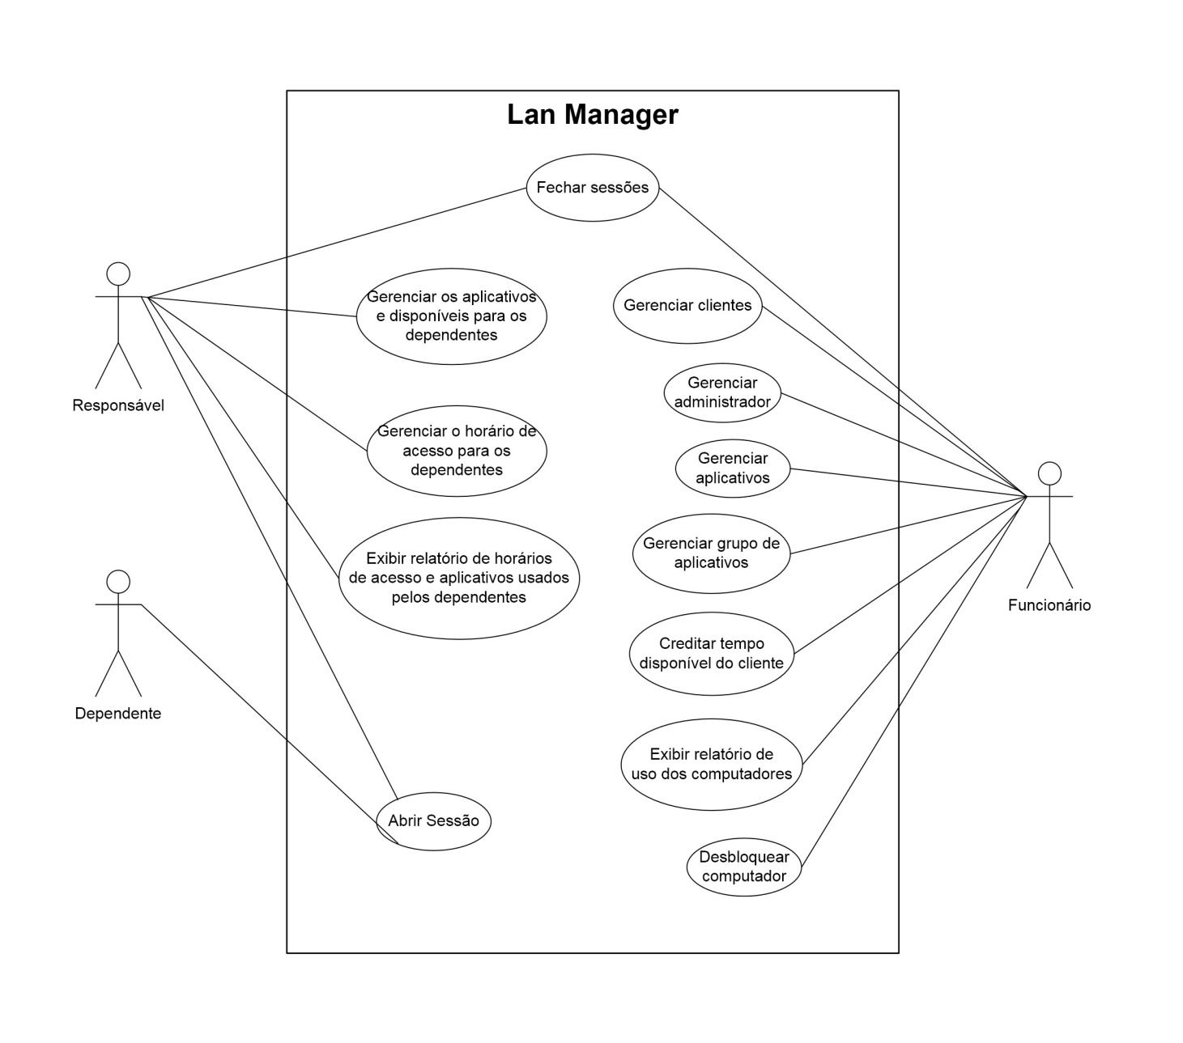
Análise do Sistema
Diagrama de casos de uso:
este é o diagrama dos casos de uso onde podemos ver os atores e os casos de uso que eles interagem

Slide 10
Análise do Sistema
Escalonamento de casos de uso:
Caso de Uso | Importância de Negócio | Dificuldade de Desenvolvimento | Prioridade
Abrir sessão | Alta | Alta | 1
Creditar e debitar saldo do cliente | Alta | Baixa | 9
Desbloquear computador | Baixa | Baixa | 12
Aqui nos avaliamos quais os principais casos de uso para a criacao do escalonamento e obtivemos esse resultado:

Slide 11
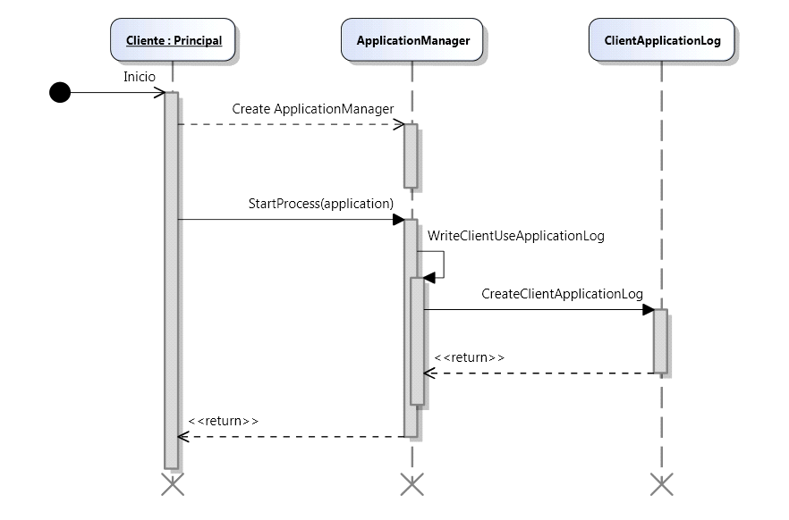
Análise do Sistema
Diagramas de seqüência:
Abrir Aplicativo
e aqui nos estamos mostrando o diagrama de seguencia do caso de uso expandido abrir aplicativo

Slide 12
Obrigado!
Dúvidas?
Bruno Moleiro Regis - brunomregis@gmail.com
Felipe Fujiy Pessoto - felipepessoto@gmail.com
Francisco Henriques Mendonça – mendofh@gmail.com
Natalia Ribeiro Serinolli – natyserinolli@gmail.com

